Slide 1
명
센고쿠 시대 & 쇼쿠호 시대의 문화
21*02*82 서*연

Slide 2
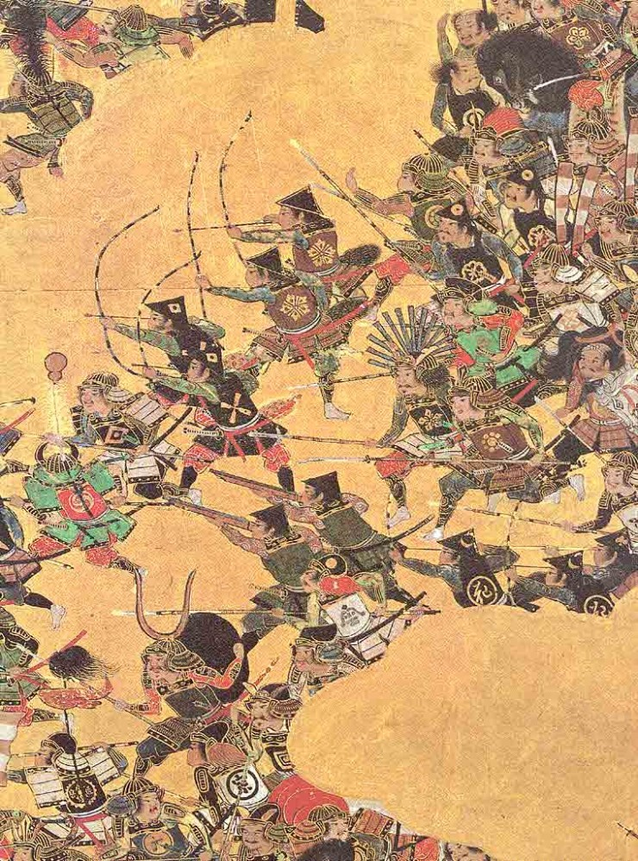
센고쿠 시대
메이오 정변 또는 오닌의 난의 시작으로 어지러워 짐
15세기 말
16세기 후반
무로마치 막부가 무너질 때 까지의
시대.
정치적, 사회적 변동 및 계속되는 내란의 시기
센고쿠 시대(전국시대)

Slide 3
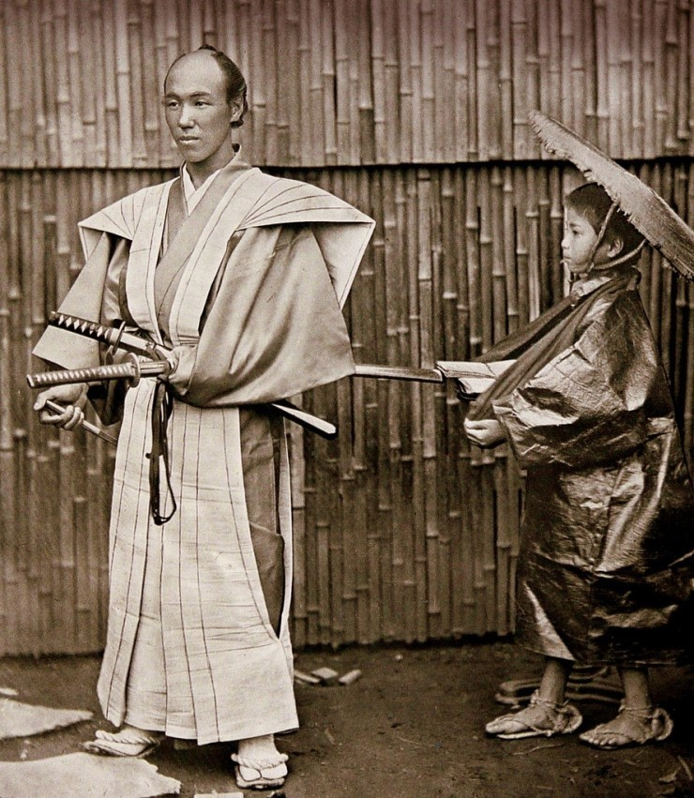
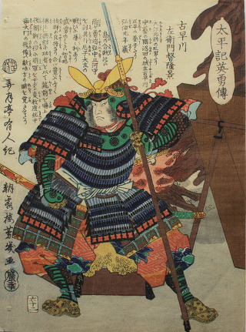
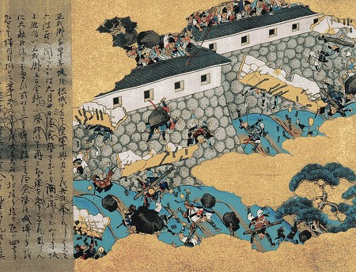
센고쿠 시대(전국 시대)의 문화
: 하극상 문화 & 사무라이의 칼

Slide 4
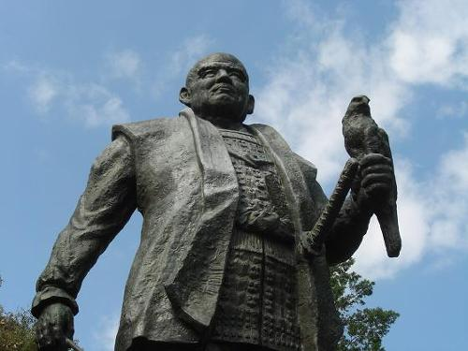
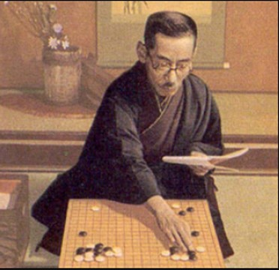
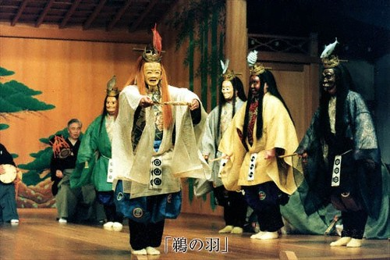
센고쿠 시대의 문화

Slide 5
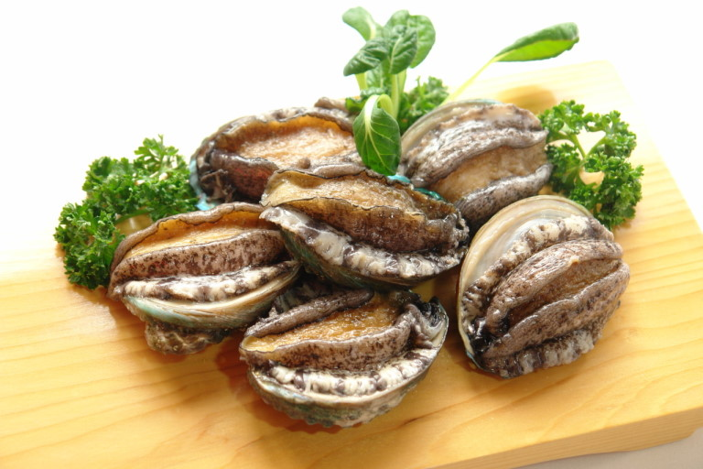
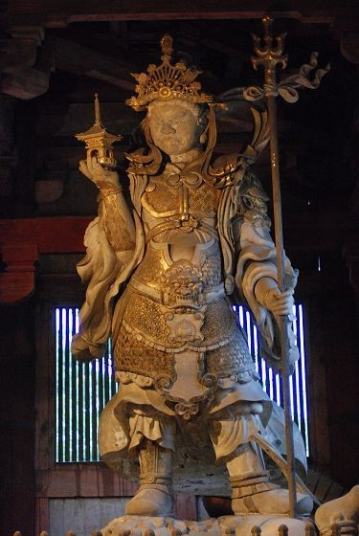
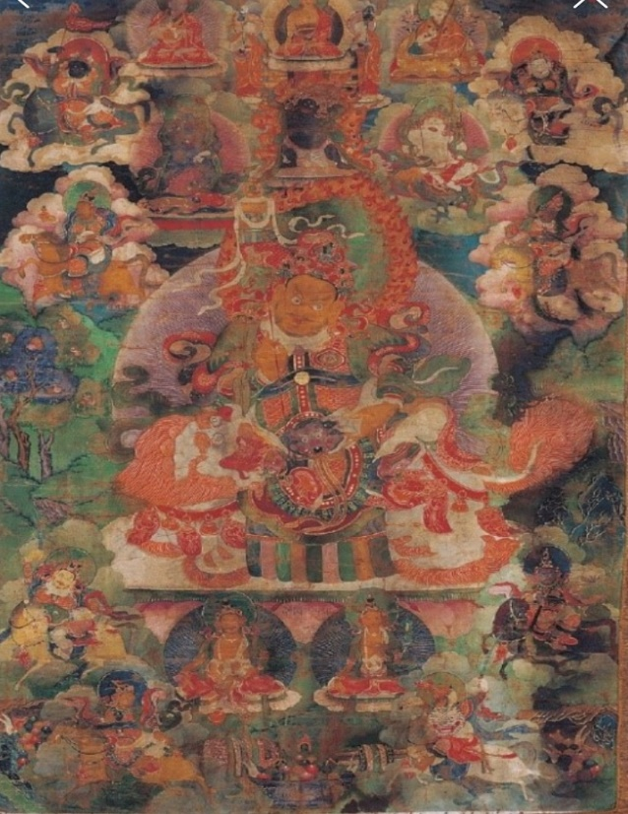
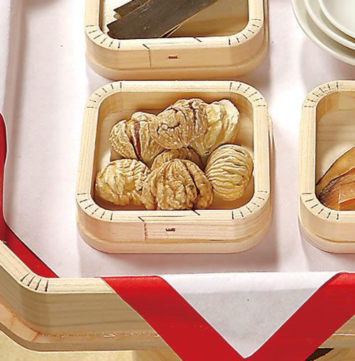
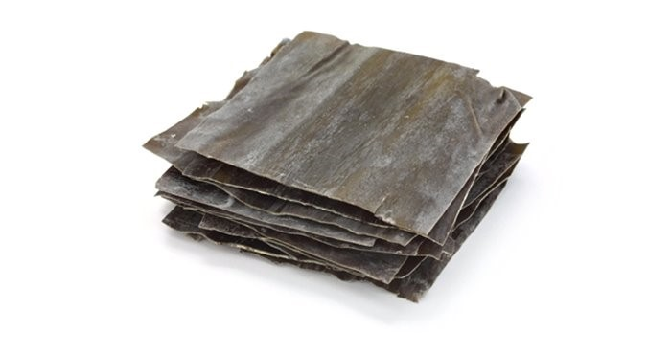
전승 의식의 발전

Slide 6
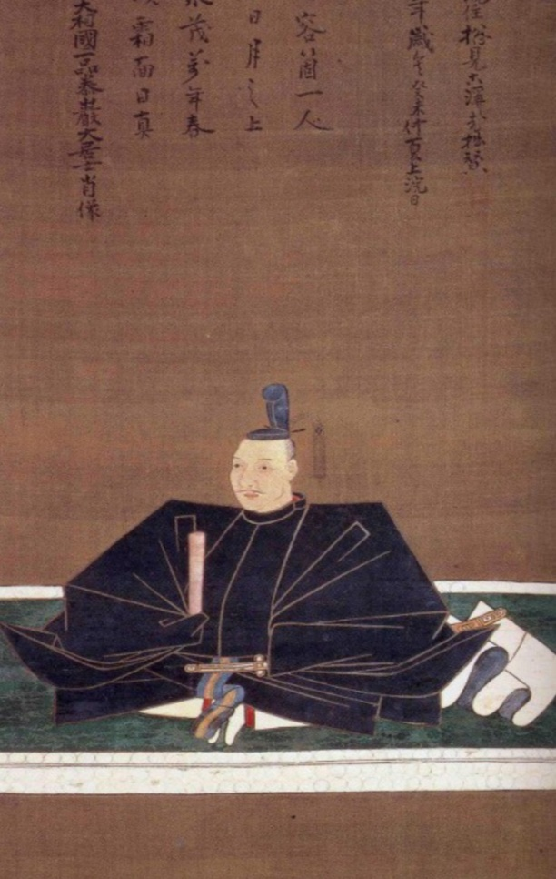
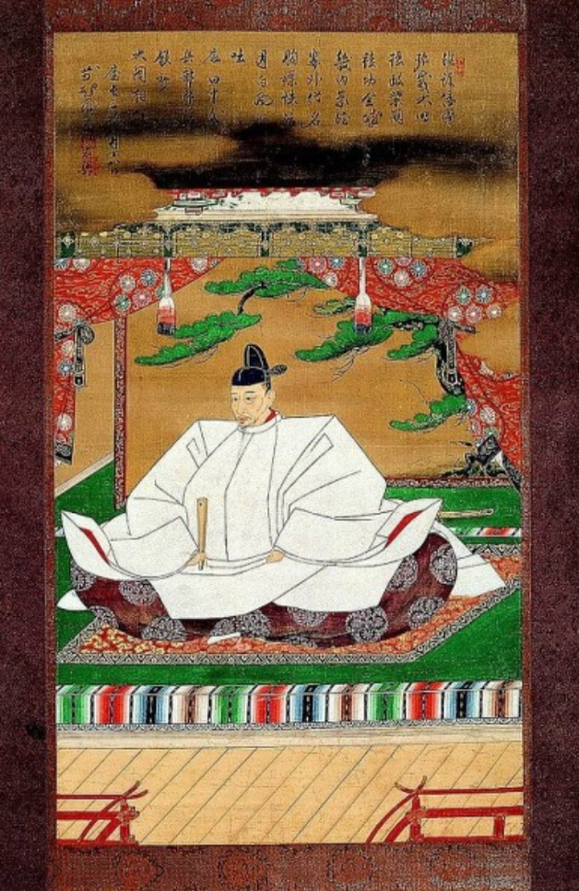
쇼쿠호 시대
1568년
아츠지 모모야마 시대의 시작
1603년
아츠지 모모야마 시대의 끝
오다 노부나가
도요토미 히데요시

Slide 7
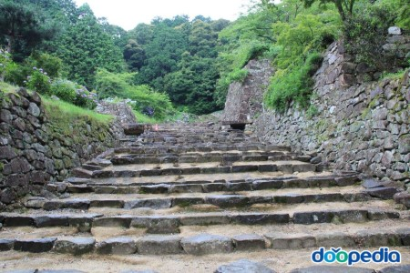
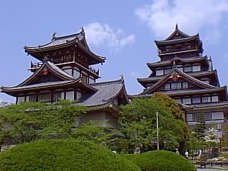
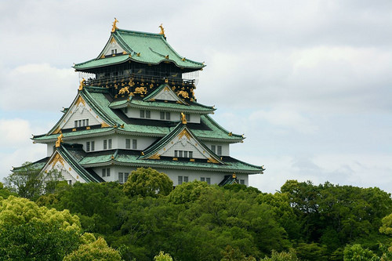
쇼쿠호 시대
성의 장벽화
아즈치성
후시미성
오사카성

Slide 8
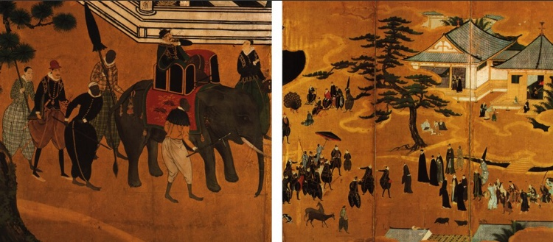
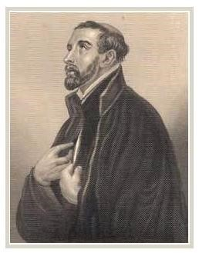
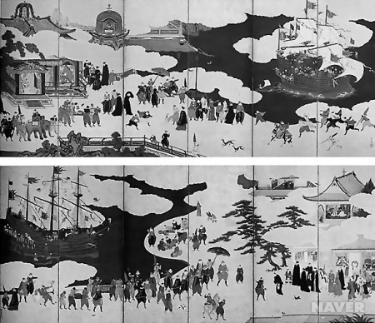
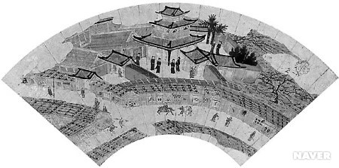
남만 문화 : 스페인, 포르투갈 등 서양의 문화 유입
남만 병풍 유행
기리시탄다이묘

Slide 9
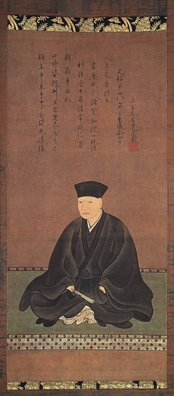
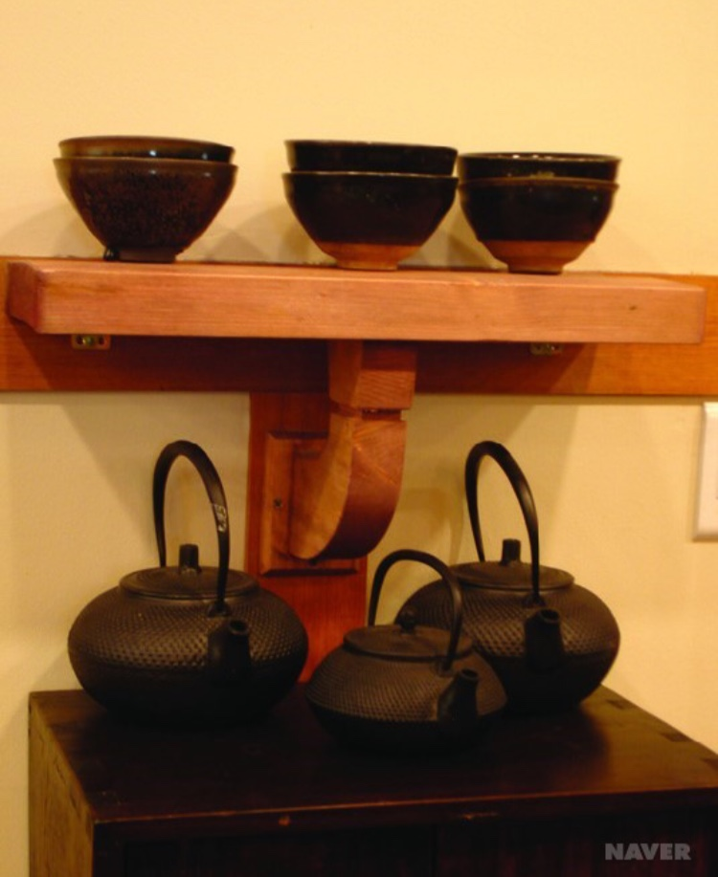
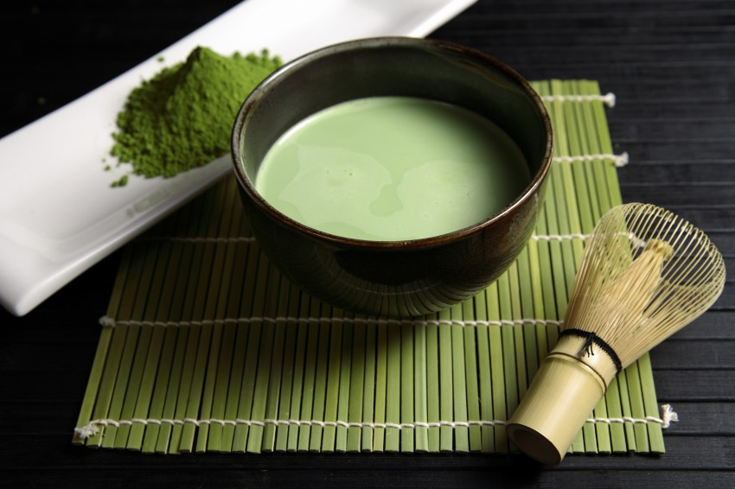
다도의 발전
센노리큐

Slide 10

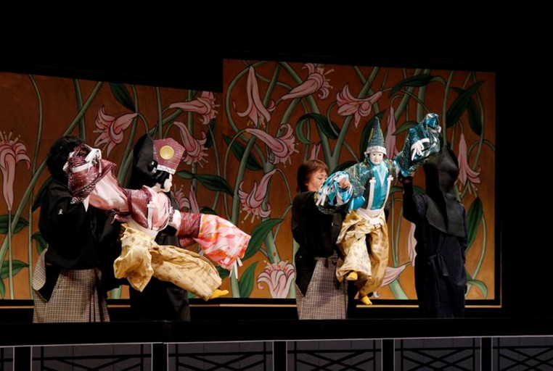
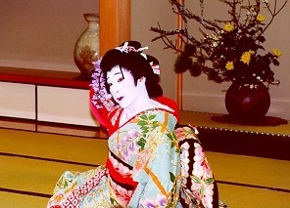
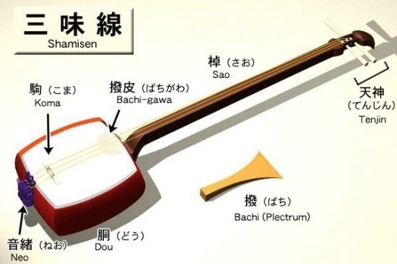
오락의 발전
https://youtu.be/0hoK3RFvxwM
https://youtu.be/IMEoTmCGQ6Q
분라쿠 (인형조루리)
가부키
샤미센

